Slide 1
Vernetzung als Chance? Überlokale Zusammenarbeit von Geschichtsvereinen - Modell und aktuelle Praxis von Georg Mölich
27.10.23 Veranstaltung 100 Jahre Geschichtsverein des Monschauer Landes e.V.

Slide 2
Beispiel für überlokale Zusammenarbeit
Projekt „StadtRäume der Zwischenkriegszeit im rheinland und in Europa“ 2021-2024
Projektträger:
Jülicher Geschichtsverein 1923 e. V.
Opladener Geschichtsverein von 1979 e. V. Leverkusen

Slide 3
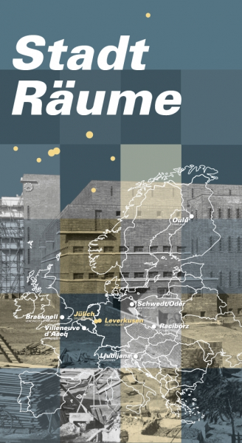

Slide 4
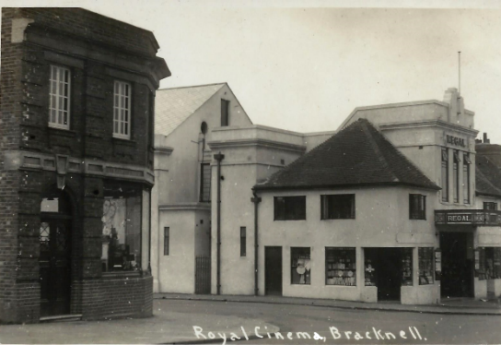
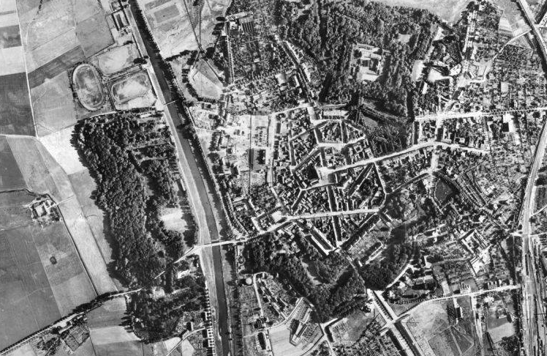
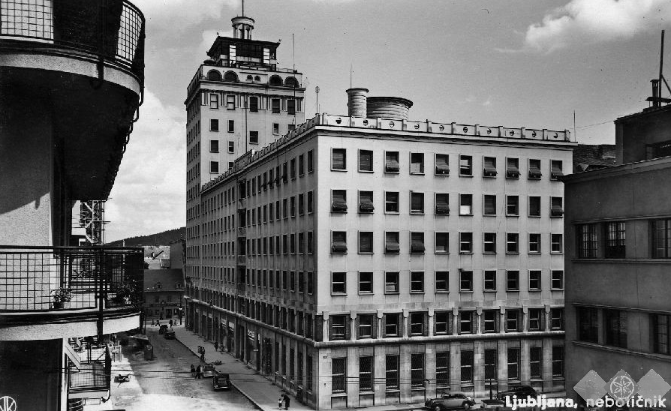
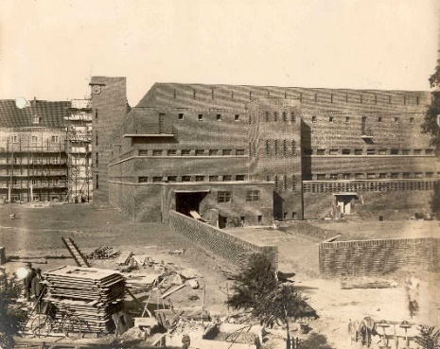
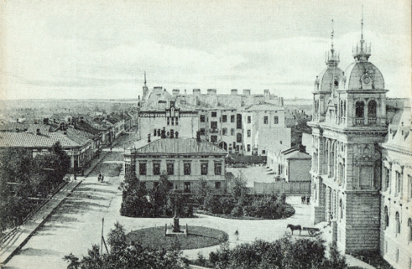
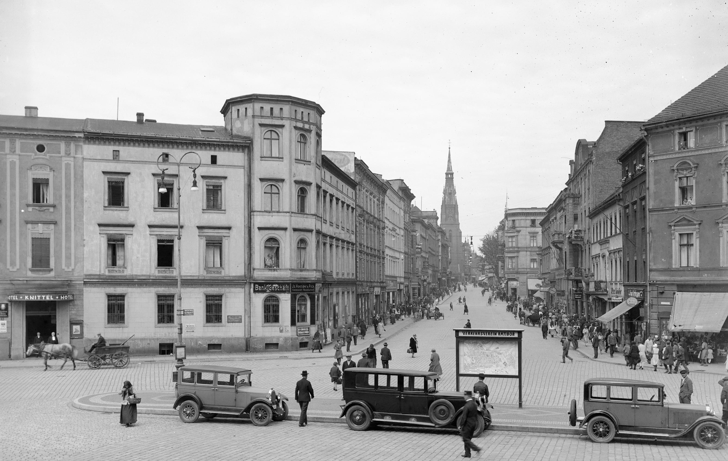
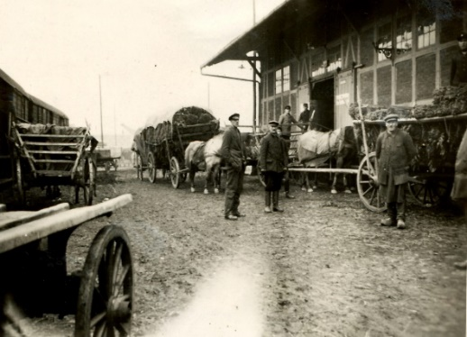
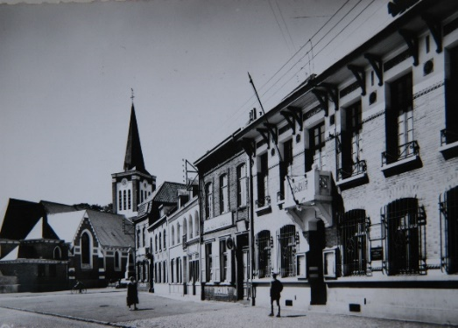
Bracknell Jülich Ljubljana Leverkusen
Oulu Raciborz Schwedt/Oder Villeneuve d’Ascq

Slide 6
Vielen Dank für Ihre Aufmerksamkeit!
Georg Mölich, Köln
Mail: gomkoeln@netcologne.de

